Slide 1
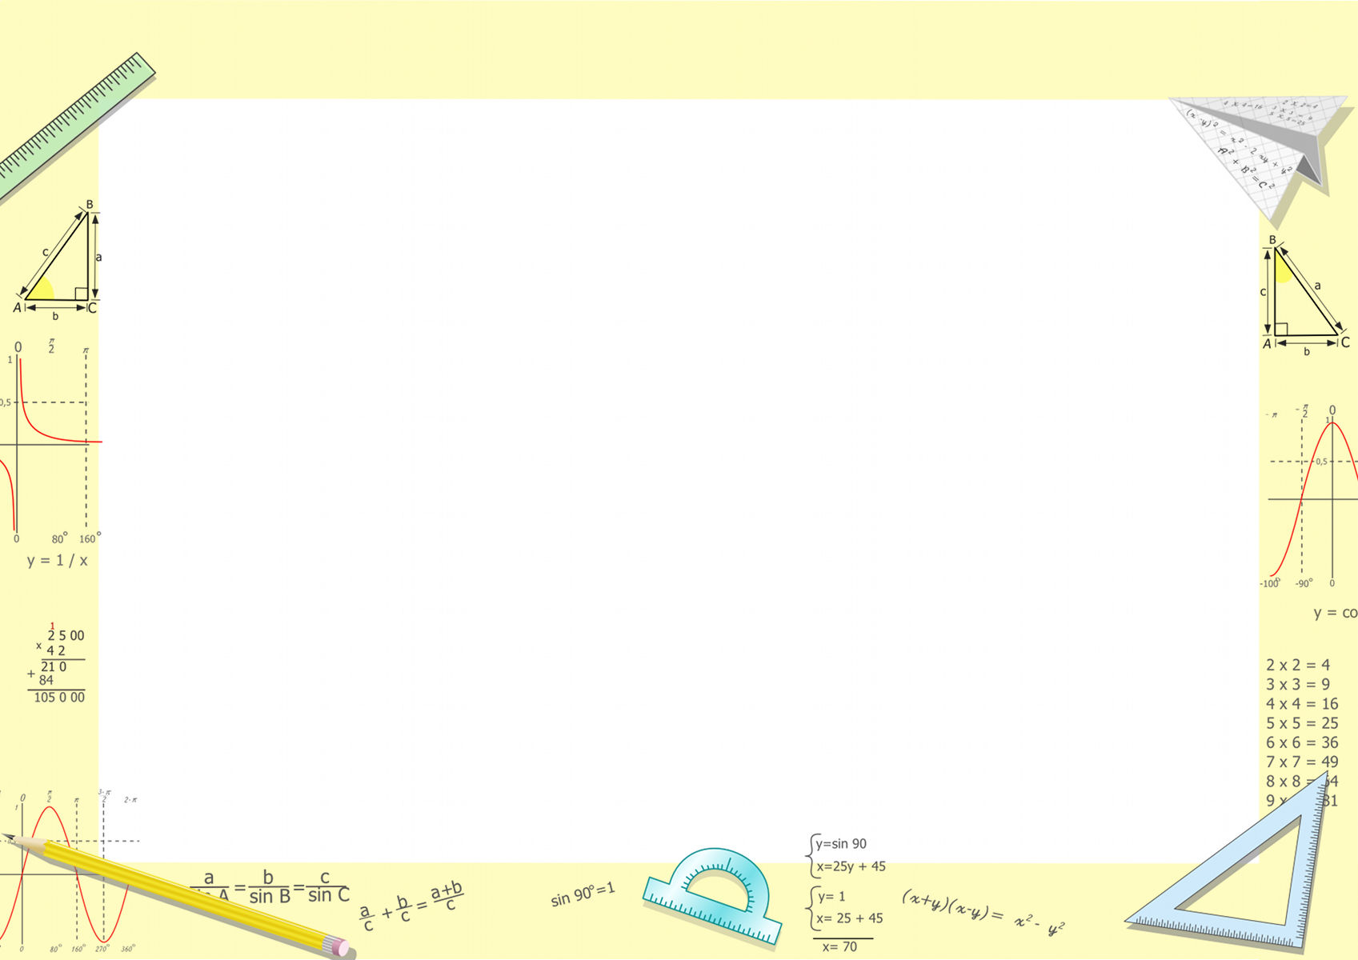

Сабақтың тақырыбы: «ТРИГОНОМЕТРИЯЛЫҚ ТЕҢДЕУЛЕРДІ ШЕШУ ӘДІСТЕРІ»
Мұғалім:

Slide 2
Сабақтың мақсаты:
Тригонометриялық теңдеулер
жүйесін шешуді үйрену.

Slide 3
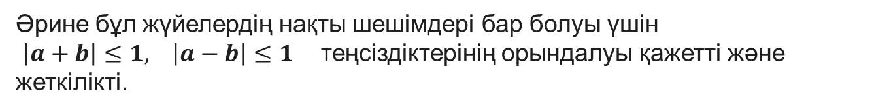
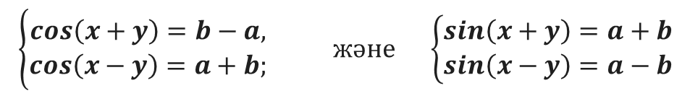
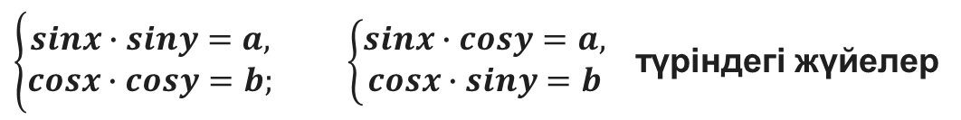
Тригонометриялық теңдеулер жүйесін шешу
Біз мұнда теңдеулер жүйесін шешуудің жалпы ережелеріне сүйеніп, тригонометриялық теңдеулердің кейбір жие кездесетін түрлеріне тоқталамыз.
$\left\{\begin{aligned}sinx∙siny=a, \\ cosx∙cosy=b;\end{aligned} \left\{\begin{aligned}sinx∙cosy=a, \\ cosx∙siny=b\end{aligned}\right.\right.$түріндегі жүйелер
Бұл жүйелерді шешу үшін олардың бір теңдеуіне екіншісін қосып, азайту арқылы жүйелерін келтіріп аламыз.
$$\left\{\begin{aligned}cos\left(x+y\right)=b−a, \\ cos\left(x−y\right)=a+b;\end{aligned} және \left\{\begin{aligned}sin\left(x+y\right)=a+b \\ sin\left(x−y\right)=a−b\end{aligned}\right.\right.$$
Әрине бұл жүйелердің нақты шешімдері бар болуы үшін
$\left|a+b\right|≤1, \left|a−b\right|≤1$ теңсіздіктерінің орындалуы қажетті және жеткілікті.

Slide 4
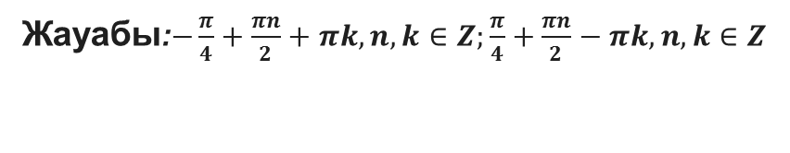
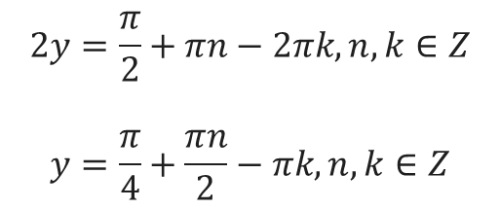
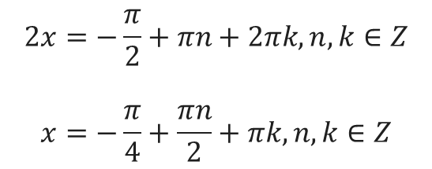
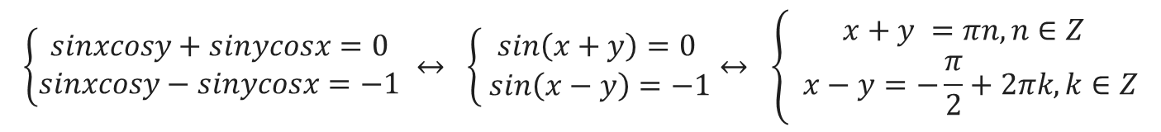
Мысал. Берілген тригонометриялық теңдеу жүйесін шешіңдер: $\left\{\begin{aligned} sinxcosy=−0,5 \\ sinycosx=0,5\end{aligned}\right.$
$$\left\{\begin{aligned}sinxcosy+sinycosx=0 \\ sinxcosy−sinycosx=−1\end{aligned}\right. ↔ \left\{\begin{aligned}sin\left(x+y\right)=0 \\ sin\left(x−y\right)=−1\end{aligned}\right.↔ \left\{\begin{aligned}x+y =πn,n∈Z \\ x−y=−\frac{π}{2}+2πk,k∈Z\end{aligned}\right.$$
Шешуі:
$$2x=−\frac{π}{2}+πn+2πk, n,k∈Z$$
$$x=−\frac{π}{4}+\frac{πn}{2}+πk,n,k∈Z$$
$$2y=\frac{π}{2}+πn−2πk,n,k∈Z$$
$$y=\frac{π}{4}+\frac{πn}{2}−πk,n,k∈Z$$
Жауабы:$−\frac{π}{4}+\frac{πn}{2}+πk,n,k∈Z;\frac{π}{4}+\frac{πn}{2}−πk,n,k∈Z$

Slide 5
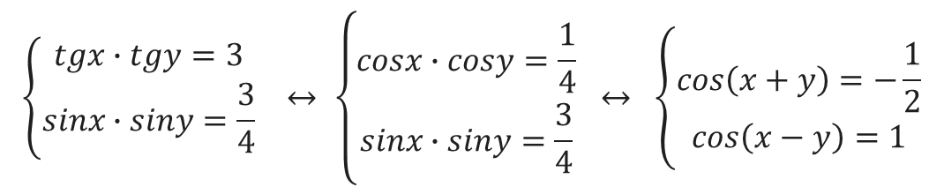

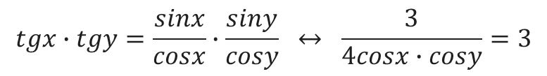

$$\left\{\begin{aligned}tgx∙tgy=3 \\ sinx∙siny=\frac{3}{4}\end{aligned}\right.$$
Тапсырма. Берілген тригонометриялық теңдеу жүйесін шешіңдер:
$$tgx∙tgy=\frac{sinx}{cosx}∙\frac{siny}{cosy} ↔ \frac{3}{4cosx∙cosy}=3$$
Шешуі: Теңдеудің бірінші жолын түрлендірейік
Демек, $cosx∙cosy=\frac{1}{4}$
$$\left\{\begin{aligned}tgx∙tgy=3 \\ sinx∙siny=\frac{3}{4}\end{aligned}\right. ↔ \left\{\begin{aligned}cosx∙cosy=\frac{1}{4} \\ sinx∙siny=\frac{3}{4}\end{aligned} ↔ \left\{\begin{aligned}cos\left(x+y\right)=−\frac{1}{2} \\ cos\left(x−y\right)=1\end{aligned}\right.\right.$$

Slide 6

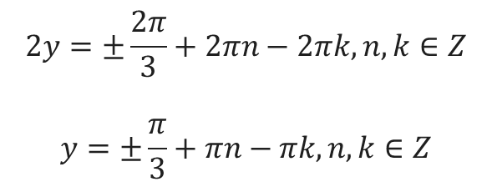
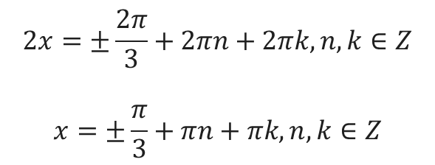
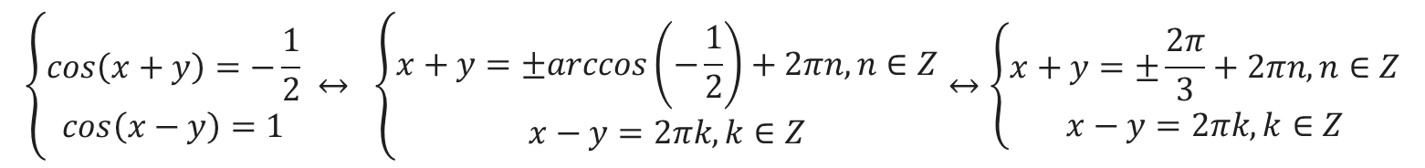
$$\left\{\begin{aligned}cos\left(x+y\right)=−\frac{1}{2} \\ cos\left(x−y\right)=1\end{aligned}\right. ↔ \left\{\begin{aligned}x+y=±arccos\left(−\frac{1}{2}\right)+2πn,n∈Z \\ x−y=2πk,k∈Z\end{aligned}↔\left\{\begin{aligned}x+y=±\frac{2π}{3}+2πn,n∈Z \\ x−y=2πk,k∈Z\end{aligned}\right.\right.$$
$$2x=±\frac{2π}{3}+2πn+2πk,n,k∈Z$$
$$x=±\frac{π}{3}+πn+πk,n,k∈Z$$
$$2y=±\frac{2π}{3}+2πn−2πk,n,k∈Z$$
$$y=±\frac{π}{3}+πn−πk,n,k∈Z$$
Жауабы: $±\frac{π}{3}+πn+πk,n,k∈Z$ ; $±\frac{π}{3}+πn−πk,n,k∈Z$
:

Slide 7
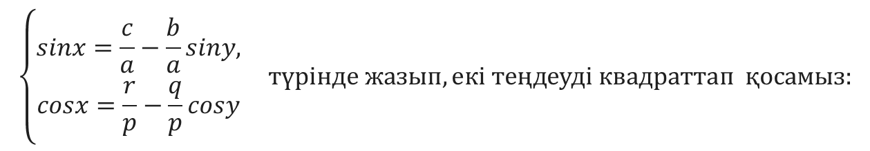
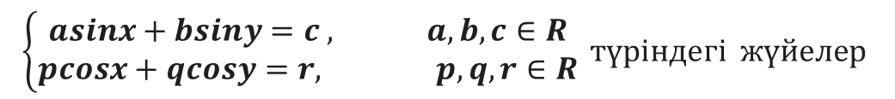
$$\left\{\begin{aligned}asinx+bsiny=c , a,b,c∈R \\ pcosx+qcosy=r, p,q,r∈R\end{aligned}\right. түріндегі жүйелер$$
Бұл жүйені шешу үшін оны $a≠0,p≠0$ болғанда
$$\left\{\begin{aligned}sinx=\frac{c}{a}−\frac{b}{a}siny, \\ cosx=\frac{r}{p}−\frac{q}{p}cosy\end{aligned}\right. түрінде жазып, екі теңдеуді квадраттап қосамыз:$$
$$1={\left(\frac{c}{a}−\frac{b}{a}siny\right)}^{2}+{\left(\frac{r}{p}−\frac{q}{p}cosy\right)}^{2}. Бұл теңдеу y−ке ғана тәуелді теңдеу.$$

Slide 8
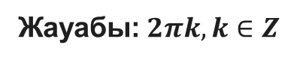
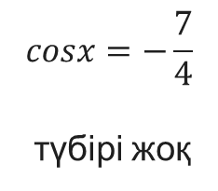
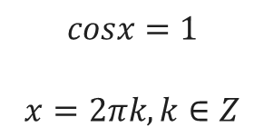
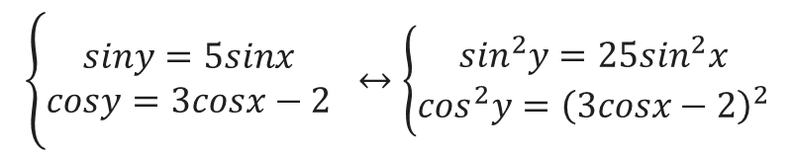

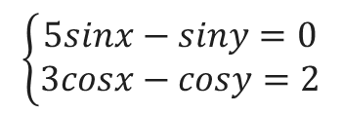
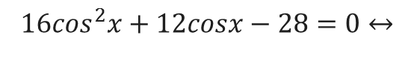
$$\left\{\begin{aligned}5sinx−siny=0 \\ 3cosx−cosy=2\end{aligned}\right.$$
Мысал. Берілген тригонометриялық теңдеу жүйесін шешіңдер:
$$\left\{\begin{aligned}siny=5sinx \\ cosy=3cosx−2\end{aligned} ↔\left\{\begin{aligned}\sin^{2}y=25\sin^{2}x \\ \cos^{2}y={\left(3cosx−2\right)}^{2}\end{aligned}\right.\right.$$
$$\sin^{2}y+\cos^{2}y=25\sin^{2}x+{\left(3cosx−2\right)}^{2}$$
$$25\sin^{2}x+\left({9cos}^{2}x−12cosx+4\right)=1↔$$
$$25\left(1−\cos^{2}x\right)+9\cos^{2}x−12cosx+4=1$$
$$16\cos^{2}x+12cosx−28=0↔$$
$$4\cos^{2}x+3cosx−7=0$$
$$cosx=1$$
$$x=2πk,k∈Z$$
$$cosx=−\frac{7}{4}$$
түбірі жоқ
Жауабы:$2πk,k∈Z$

Slide 9
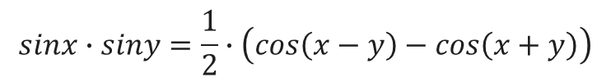
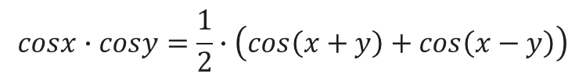
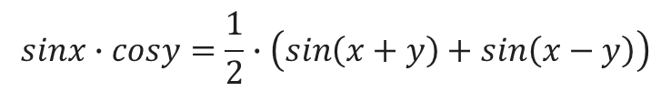
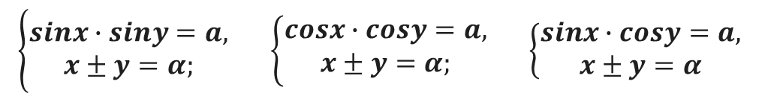
$$\left\{\begin{aligned}sinx∙siny=a, \\ x±y=α;\end{aligned} \left\{\begin{aligned}cosx∙cosy=a, \\ x±y=α;\end{aligned} \left\{\begin{aligned}sinx∙cosy=a, \\ x±y=α\end{aligned} \right.\right.\right.$$
$жүйелерін көбейтіндіні$қосындыға және айырмаға түрлендіретін формулаларды қолданып шешеміз.
$$sinx∙cosy=\frac{1}{2}∙\left(sin\left(x+y\right)+sin\left(x−y\right)\right)$$
$$cosx∙cosy=\frac{1}{2}∙\left(cos\left(x+y\right)+cos\left(x−y\right)\right)$$
$$sinx∙siny=\frac{1}{2}∙\left(cos\left(x−y\right)−cos\left(x+y\right)\right)$$

Slide 10
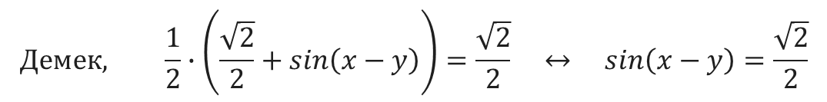
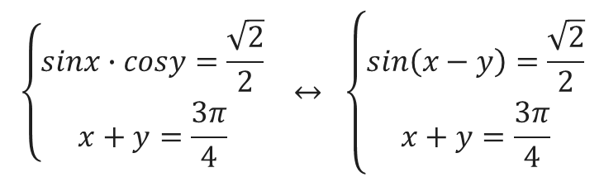
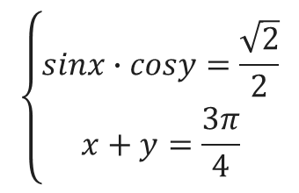
$$\left\{\begin{aligned}sinx∙cosy=\frac{\sqrt{2}}{2} \\ x+y=\frac{3π}{4}\end{aligned}\right.$$
Мысал. Берілген тригонометриялық теңдеу жүйесін шешіңдер:
Шешуі: Теңдеу жүйесіндегі бірінші жолды түрлендірейік
$$sinx∙cosy=\frac{1}{2}∙\left(sin\left(x+y\right)+sin\left(x−y\right)\right)=\frac{1}{2}∙\left(sin\frac{3π}{4}+sin\left(x−y\right)\right)=\frac{1}{2}∙\left(\frac{\sqrt{2}}{2}+sin\left(x−y\right)\right)$$
$$Демек, \frac{1}{2}∙\left(\frac{\sqrt{2}}{2}+sin\left(x−y\right)\right)=\frac{\sqrt{2}}{2} ↔ sin\left(x−y\right)=\frac{\sqrt{2}}{2}$$
$$\left\{\begin{aligned}sinx∙cosy=\frac{\sqrt{2}}{2} \\ x+y=\frac{3π}{4}\end{aligned} \right. ↔ \left\{\begin{aligned}sin\left(x−y\right)=\frac{\sqrt{2}}{2} \\ x+y=\frac{3π}{4}\end{aligned}\right.$$

Slide 11
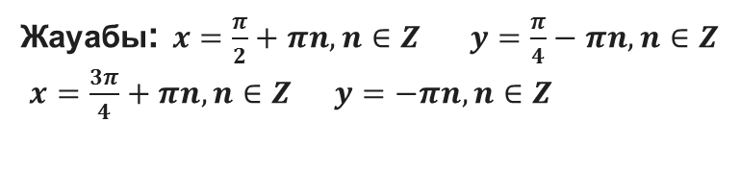
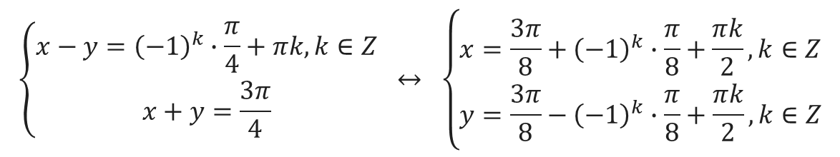
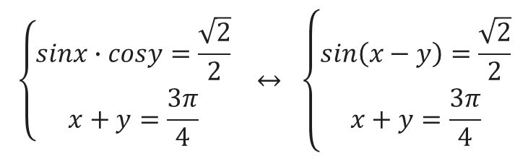
$$\left\{\begin{aligned}sinx∙cosy=\frac{\sqrt{2}}{2} \\ x+y=\frac{3π}{4}\end{aligned} \right. ↔ \left\{\begin{aligned}sin\left(x−y\right)=\frac{\sqrt{2}}{2} \\ x+y=\frac{3π}{4}\end{aligned}\right.$$
$$\left\{\begin{aligned}x−y={\left(−1\right)}^{k}∙\frac{π}{4}+πk,k∈Z \\ x+y=\frac{3π}{4}\end{aligned} \right.↔ \left\{\begin{aligned}x=\frac{3π}{8}+{\left(−1\right)}^{k}∙\frac{π}{8}+\frac{πk}{2},k∈Z \\ y=\frac{3π}{8}−{\left(−1\right)}^{k}∙\frac{π}{8}+\frac{πk}{2},k∈Z\end{aligned}\right.$$
Егер $k=2n$ болса, онда $x=\frac{π}{2}+πn,n∈Z y=\frac{π}{4}−πn,n∈Z$
Егер $k=2n+1$болса, онда $x=\frac{3π}{4}+πn,n∈Z y=−πn,n∈Z$
Жауабы: $x=\frac{π}{2}+πn,n∈Z y=\frac{π}{4}−πn,n∈Z$
$x=\frac{3π}{4}+πn,n∈Z y=−πn,n∈Z$

Slide 12
Назарларыңызға
рахмет!!!

